Slide 1

Федеральная служба по надзору в
сфере защиты прав потребителей и
благополучия человека
Управление Роспотребнадзора по Волгоградской области
О задачах и мероприятиях по профилактике ОРВИ и гриппа в дошкольных образовательных учреждениях
КРАСНОВА ЕЛЕНА МИХАЙЛОВНА
НАЧАЛЬНИК ОТДЕЛА ЭПИДНАДЗОРА,
кандидат медицинских наук
24-36-60 epidnadzor64@mail.ru
1
1

Slide 2
Федеральный закон от 17.09.1998 N 157-ФЗ "Об иммунопрофилактике инфекционных болезней"
ст. 9, 1.
Национальный календарь профилактических прививок включает в себя профилактические прививки против
гепатита В,
дифтерии,
коклюша,
кори,
краснухи,
полиомиелита,
столбняка,
туберкулеза,
эпидемического паротита,
гемофильной инфекции,
пневмококковой инфекции
и гриппа.
Финансовое обеспечение проведение профилактических прививок, включенных в Национальный календарь профилактических прививок, является расходным обязательством Российской Федерации.

Slide 3
Приказ Минздрава России от 21.03.2014 N 125н "Об утверждении национального календаря профилактических прививок и календаря профилактических прививок по эпидемическим показаниям"
Дети с 6 месяцев,
учащиеся 1 - 11 классов;
обучающиеся в профессиональных образовательных организациях и образовательных организациях высшего образования;
взрослые, работающие по отдельным профессиям и должностям (работники медицинских и образовательных организаций, транспорта, коммунальной сферы);
беременные женщины;
взрослые старше 60 лет; лица с хроническими заболеваниями, в том числе с заболеваниями легких, сердечно-сосудистыми заболеваниями, метаболическими нарушениями и ожирением
лица, подлежащие призыву на военную службу;
Требования СП – охват прививками не менее 80% от численности детей и всего персонала (исключение- медицинские отводы от прививки!)

Slide 4
О требованиях к проведению санитарно-противоэпидемических (профилактических) мероприятий в соответствии с осуществляемой деятельностью изложено в
СП 3.1.2.3117-13 «ПРОФИЛАКТИКА ГРИППА И ДРУГИХ ОСТРЫХ РЕСПИРАТОРНЫХ ВИРУСНЫХ ИНФЕКЦИЙ»

Slide 5
ГЛАВНЫЙ ГОСУДАРСТВЕННЫЙ САНИТАРНЫЙ ВРАЧ РОССИЙСКОЙ ФЕДЕРАЦИИ ПОСТАНОВЛЕНИЕ от 18 ноября 2013 г. N 63
«ОБ УТВЕРЖДЕНИИ САНИТАРНО-ЭПИДЕМИОЛОГИЧЕСКИХ ПРАВИЛ СП 3.1.2.3117-13 "ПРОФИЛАКТИКА ГРИППА И ДРУГИХ ОСТРЫХ РЕСПИРАТОРНЫХ ВИРУСНЫХ ИНФЕКЦИЙ»
Зарегистрировано в Минюсте 8 апреля 2014 года
Санитарные правила устанавливают требования к комплексу организационных, санитарно-противоэпидемических (профилактических) мероприятий, проведение которых направлено на предупреждение возникновения и распространения заболеваний гриппом и острыми респираторными вирусными инфекциями.
Соблюдение санитарных правил является обязательным для физических и юридических лиц.

Slide 6
Требования к проведению прививок СП 3.1.2.3117-13 "Профилактика гриппа и других острых респираторных вирусных инфекций и СП 3.3.2367-08. Организация иммунопрофилактики инфекционных болезней.
11.10. При проведении профилактических прививок против гриппа прививочными бригадами в организациях для детей и взрослых руководитель учреждения, предприятия оказывает содействие медицинским работникам в проведении иммунизации.
11.11. При проведении массовой предсезонной вакцинации против гриппа допускается проведение профилактических прививок на дому прививочными бригадами в установленном нормативными документами порядке.
2.8. Иммунопрофилактика населения силами прививочных бригад осуществляется в условиях проведения массовых профилактических прививок по эпидемическим показаниям, а также по социальным показаниям (инвалидам, детям в асоциальных семьях и т.д.) на дому по согласованию с территориальными органами Роспотребнадзора.

Slide 7
В последние годы эпидемические подъемы были смешанной этиологии, начинались в январе-марте, приходились на зимне-весенние месяцы и были средней или низкой интенсивности.
Вирус гриппа А/H1N1/pdm09/ циркулировал наравне с вирусами А/H3N2/ и В, потерял пандемическое значение, и стал, как и другие вирусы гриппа, сезонным.

Slide 8
Ситуация сегодня
В целом в структуре циркулирующих вирусов наблюдается преимущественная циркуляция вирусов негриппозной этиологии 92,5%, доля вирусов гриппа - 7,5%.
Из общего числа положительных находок:
- грипп А (H3N2) определялся в 4% случаев,
- грипп А(H1N1) определялся в 3,5% случаев
- риновирус в 51% случаев,
- парагрипп в 18% случаев,
- метапневмовирус в 9,5% случаев,
- аденовирусная инфекция в 8% случаев,
- бокавирус в 4% случаев
- коронавирус в 1% случаев
За 4-ю неделю в 36% случаев (11) выявлен положительный результат, в 82% из числа положительных обнаружены вирусы гриппа, в 18% другие респираторные вирусы. За 5-ю неделю выявлено 20 случаев гриппа А.

Slide 9
За последнюю неделю количество обращений с симптомами острой респираторной инфекции по области выросло и составило 11,7 тысяч,
из них в Волгограде - 5,5 тысяч.
Но не смотря на наметившуюся тенденцию роста, показатель заболеваемости по области в целом на 71% ниже эпидемического порога и составляет 46,6 на 10 тысяч населения,
У наших соседей в Ростовской Астраханской Воронежской областях ситуация также контролируема, не выходит за пределы сезонных показателей.
Основное количество заболевших составляют дети в возрастной группе 7-14 лет. В Волгограде уровень заболеваемости находится также ниже недельного порогового уровня – на 52%.
Госпитализация потребовалась 4,2% заболевшим, остальные пациенты выздоравливают в домашних условиях.

Slide 10
Приостановлены занятия в школах
Всего по области | 1 полностью | 22 частично | 75 классов
г. Волгоград | 0 | 10 | 28
г. Волжский | 0 | 7 | 26
г. Камышин | 0 | 1 | 3
г. Фролово | 0 | 1 | 5
Ольховский | 0 | 1 | 4
Котельниковский | 0 | 2 | 9
Светлоярский | 1 | 0 | 0
ГОУ "Созвездие" | 0 | 0 | 0

Slide 11
На особом контроле Роспотребнадзора
обязательное лабораторное обследование больных при:
-госпитализации больного по поводу острой респираторной инфекции верхних и нижних дыхательных путей (тяжелые и необычные формы заболевания);
заболевании лиц с высоким риском неблагоприятного исхода гриппа и ОРВИ (в том числе детей до 1 года, беременных, лиц с хроническими заболеваниями сердца, легких, метаболическим синдромом и других);
- регистрации очагов гриппа с множественными случаями заболеваний в организованных коллективах детей и взрослых с числом пострадавших 5 и более человек в один инкубационный период, заболевания лиц из организаций с круглосуточным пребыванием;
- летальных исходах заболеваний, подозрительных на грипп, внебольничную пневмонию (как прижизненно установленных, так и с патологоанатомическим диагнозами).

Slide 12
Санитарно-эпидемиологический надзор
В соответствии с приказом Управления от 26.07.2018г. №01/1666 «О совершенствовании эпидемиологического надзора за гриппом и ОРВИ в Волгоградской области» за период августа по декабрь 2018г. осуществлена проверка соблюдения санитарных требований по профилактике гриппа в отношении 423 субъектов, в том числе 65 ЛПО, 240 детских образовательных и оздоровительных учреждений, 118 прочих организаций, в том числе социальных.
В ходе проверок по выявленным нарушениям по профилактике ОРВИ и гриппа составлено 73 протокола об административном правонарушении, вынесены постановления о наложении штрафов на должностных лиц в соответствии с КоАП РФ на сумму 154250 рублей (отсутствие запаса дезинфицирущих средств, не соблюдение дезинфекционного режима в детских образовательных учреждениях, нарушения гигиенического режима проветривания в ДОУ, прием детей с признаками ОРВИ в детские образовательные учреждения, не обеспечение 75% охватом прививками в коллективах работников: работников образовательных, медицинских учреждений, несоблюдение норм теплового обеспечения, нормируемой температуры подачи горячей воды в квартирах МКД – даны предписания об устранении выявленных нарушений).
Применена мера по приостановке деятельности юридического лица. На основании протокола об административном правонарушении по ст.6.3. КоАП РФ в отношении юридического лица ГБУЗ «Киквидзенская ЦРБ» вынесено постановление районного суда о приостановке деятельности сроком на 30 дней с 11.12.2018г.

Slide 13
Продолжение таблицы
Готовность к эпидемическому подъему заболеваемости гриппом и ОРВИ в Волгоградской области Задачи и мероприятия ГОУ
Рекомендовано руководителям организаций своевременно проводить вакцинацию сотрудников против гриппа
Принять меры по обеспечению работы учреждений и предприятий в зимних условиях с соблюдением необходимого температурного режима в образовательных, социальных, лечебно-профилактических организациях
Работа дворников: паводковые воды от таяния снега и льда ( использование химических реагентов не допускается) отводятся от территории дошкольной образовательной организации для предупреждения затопления и загрязнения игровых площадок для детей, дорожек. Территория ГОУ должна иметь наружное электрическое освещение.

Slide 14
Должен строго соблюдаться режим проветривания и влажной уборки: в спальне должна быть проведена влажная уборка не менее чем за 30 минут до сна детей, при постоянном проветривании в течение 30 минут.
Залы для занятий музыкой, для занятий физкультурой: проветривание, регулярная уборка с дезсредством, УФ-облучение, проветривание. После каждого занятия спортивный зал проветривается в течение не менее 10 минут
Влажная уборка спортивных залов проводится 1 раз в день и после каждого занятия. Спортивный инвентарь ежедневно протирается влажной ветошью, маты - с использованием мыльно-содового раствора.
Ковровые покрытия ежедневно очищаются с использованием пылесоса..
Проветривание проводится не менее 10 минут. Сквозное проветривание в присутствии детей не проводится. В помещениях спален сквозное проветривание проводится до дневного сна в отсутствии детей.
Контроль за температурой воздуха во всех основных помещениях пребывания детей осуществляется с помощью бытовых термометров.

Slide 15
Двери и ручки, лестницы должны протираться ветошью во время влажной уборки с дезраствором! Ежедневно 2 раза в день!
Столы в групповых помещениях промываются горячей водой с мылом до и после каждого приема пищи специальной ветошью

Slide 16
Руководителям организаций ДЛЯ РАБОТНИКОВ ДЕКРЕТИРОВАННЫХ ПРОФЕССИЙ независимо от организационно-правовой формы собственности рекомендовать:
Для проведения прививочной кампании против гриппа обеспечить ежегодное до 10 сентября представление в поликлиники по территориальному принципу обслуживания списков работающих сотрудников, согласовать время работы прививочных бригад (время и дату) – по месту работы!
Проводить разъяснительную работу с сотрудниками и родителями о мерах личной и общественной профилактики, необходимости своевременного обращения за медицинской помощью и вреде самолечения, а также по пропаганде вакцинопрофилактики (помимо наглядной агитации, личные беседы).

Slide 17
Продолжение таблицы
Готовность к эпидемическому подъему:
ОБРАЗОВАТЕЛЬНЫМ ОРГАНИЗАЦИЯМ
Принять меры по обеспечению детских образовательных организаций необходимым оборудованием и расходными материалами (термометрами, бактерицидными лампами, дезинфекционными средствами, средствами личной гигиены и индивидуальной защиты),
Осуществлять контроль за поддержанием оптимального теплового режима в образовательных учреждениях, проведение дезинфекции, режимов проветривания, питания в соответствии с требованиями санитарного законодательства,
Организовать через врача поликлиники (зав. поликлиникой) проведение обучения персонала дошкольных образовательных учреждений мерам профилактики гриппа и ОРВИ,
Применять меры по ограничению проведения массовых культурных и спортивных мероприятий в детских организованных коллективах.
Активизировать разъяснительную работу с родителями. В каждой группе должен быть плакат, стенгазета о прививках и профилактике гриппа!

Slide 18
При появлении признаков ОРЗ персонал отстраняется от работы по непосредственному обслуживанию детей.
При возникновении в группе 5 случаев ОРВИ или гриппа, потребовавших госпитализации, связанных между собой или с общим источником, на группу накладывается карантин на 7 дней после регистрации последнего случая заболевания и посылается извещение в Центр гигиены и эпидемиологии
В период карантина запрещается перевод из группы в группу детей. Персонал карантинных групп должен работать в масках, которые необходимо менять через каждые 3 - 4 часа.

Slide 19
УТРЕННИЙ ФИЛЬТР
утренний прием детей проводит воспитатель и (или) медицинский работник, которые опрашивают родителей о состоянии здоровья детей.
По показаниям (особенно- при наличии катаральных явлений, явлений интоксикации) ребенку проводится термометрия.

Slide 20
При появлении признаков ОРЗ персонал отстраняется от работы по непосредственному обслуживанию детей.
При возникновении в группе 5 случаев ОРВИ или гриппа, потребовавших госпитализации, связанных между собой или с общим источником, на группу накладывается карантин на 7 дней после регистрации последнего случая заболевания и посылается извещение в Центр гигиены и эпидемиологии
В период карантина запрещается перевод из группы в группу детей. Персонал карантинных групп должен работать в масках, которые необходимо менять через каждые 3 - 4 часа.

Slide 21
После перенесенного заболевания, а также отсутствия более 5 дней (за исключением выходных и праздничных дней) детей принимают в дошкольные образовательные организации только при наличии справки с указанием диагноза, длительности заболевания, сведений об отсутствии контакта с инфекционными больными.

Slide 22
Работа детских учреждений при сезонном подъеме заболеваемости (предэпидемический период)
каждое утро осматривается слизистая носоглотки детей с измерением температуры тела. В детских садах общий утренний осмотр проводят воспитатели. Во время эпидемии гриппа в данном учреждении организуется ежедневная термометрия детей.
Больных детей, выявленных на приеме, не допускают в коллектив, а выявленных в течение дня помещают в изолятор до прихода родителей (в детских яслях и садах) или до госпитализации (в коллективах интернатного типа).
В период эпидемии гриппа прекращается допуск посетителей к детям в учреждения интернатного типа и ограничивается или запрещается проведение всех массовых детских мероприятий в закрытых помещениях: утренников и киносеансов, спортивных соревнований для детей.

Slide 23
Устойчивость вируса гриппа
Вирус гриппа в воздухе сохраняет жизнеспособность и инфекционные свойства в течение нескольких часов, на поверхностях - до 4-х суток. Вирус высоко чувствителен к дезинфицирующим средствам из разных химических групп, УФ-излучению, повышенным температурам.
Сохранение вируса гриппа в воздушной среде зависит от степени дисперсности аэрозоля, содержащего вирусные частицы, а также от воздействия на него света, влаги и нагревания. Не исключена возможность инфицирования бытовым путем через предметы обихода.

Slide 24
Из санитарно-гигиенических мероприятий рекомендуется:
- дезинфекция посуды;
- кипячение предметов индивидуального пользования больного (полотенца, носовые платки и т.п.);
- текущая дезинфекция игрушек;
- влажная уборка помещений 2 раза в день с применением дезрастворов (0,5% растворов хлорной извести или хлорамина);
- обеззараживание воздушной среды помещений ультрафиолетовыми лучами с помощью бактерицидных ламп с отражательными щитками (в отсутствие детей);
- 3-кратное в течение дня проветривание помещений в течение 8 - 10 мин. в отсутствие детей;
- удлинение пребывания детей на свежем воздухе до 4-х часов в день в соответствующей одежде (двигательный режим, физические упражнения –организовать должен воспитатель подвижные игры! и закаливающие мероприятия)
.

Slide 25
Что делать, если заболел гриппом ребенок в группе?
Среди контактных лиц, общавшихся с больным гриппом и ОРВИ, своевременно проводят выявление больных или лиц с подозрением на заболевания гриппом и ОРВИ.
В в дошкольных образовательных организациях медицинский персонал ежедневно в течение 7 дней после изоляции последнего больного гриппом и ОРВИ проводит осмотры детей, общавшихся с больным гриппом и ОРВИ, с обязательной термометрией 2 раза в день и осмотром зева.
Результаты обследования регистрируются в установленном порядке. С целью предупреждения распространения заболевания гриппом в коллектив не принимают новых детей и не переводят в другие коллективы.
Для персонала групп с установленным медицинским наблюдением обязательно соблюдение масочного режима со сменой масок каждые 3 - 4 часа работы.
Персонал с признаками заболевания гриппа и ОРВИ не допускается к работе с детьми.
В детский коллектив персонал допускается только после клинического выздоровления, но не ранее 7 дней с момента появления симптомов заболевания.
С целью предупреждения возникновения последующих случаев заболеваний гриппом и ОРВИ в организованных коллективах детей и взрослых проводят экстренную неспецифическую профилактику

Slide 26
Залог успеха профилактики гриппозной инфекции и ОРВИ
В группах организуется комплекс санитарно-противоэпидемических (профилактических) мероприятий, предусматривающий обязательное обеззараживание посуды, воздуха и поверхностей в помещениях с использованием эффективных при вирусных инфекциях дезинфицирующих средств и методов, разрешенных к применению, а также текущую влажную уборку и проветривание помещений.

Slide 27

ВСЕРОССИЙСКАЯ АКЦИЯ

Slide 28


ОТ ЗДОРОВОГО ПИТАНИЯ ДОШКОЛЬНИКОВ –
К ЗДОРОВОМУ БУДУЩЕМУ
Формирование правильного представления о здоровом питании через детский сад (воспитатели, медицинские работники)
2. Информирование родителей о рационе питания в ГОУ,
возможных последствий неправильного питания в детском возрасте

Slide 29
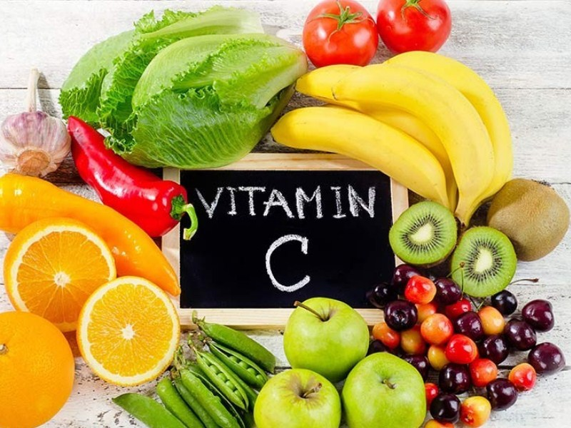
ПРАВИЛЬНОЕ ЗДОРОВОЕ ПИТАНИЕ- ЗАЛОГ ЗДОРОВЬЯ

Slide 30
ПРАВИЛЬНОЕ ЗДОРОВОЕ ПИТАНИЕ- ЗАЛОГ ЗДОРОВЬЯ
Для повышения резистентности организма следует проводить витаминизацию пищи.
Включите в рацион продукты, содержащие витамины А, С, цинк и кальций:
цитрусовые,
киви,
сладкий перец,
молочные и кисломолочные продукты,
твердые сыры,
отварную рыбу,
Говядину,
морковь со сметаной, изюмом или курагой и др.

Slide 31
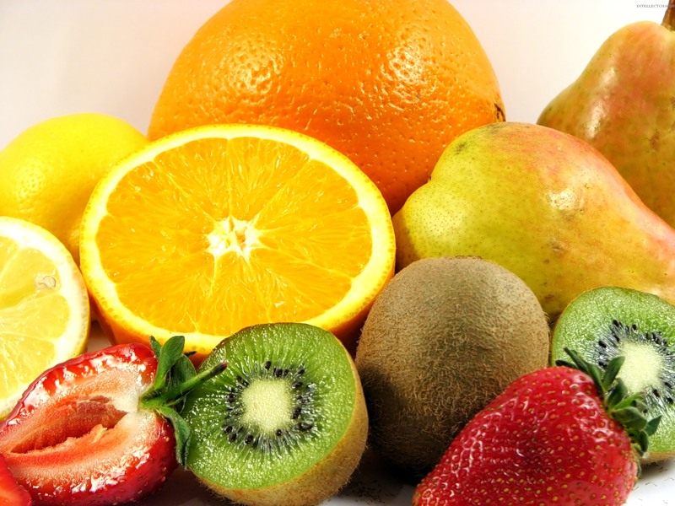

Slide 32
Для того чтобы предупредить заболевание необходимо укреплять и закалять свой организм
Высыпайтесь, соблюдайте режим труда и отдыха, старайтесь больше находится на свежем воздухе. Отправляясь на прогулку, одевайтесь по погоде, старайтесь не переохлаждаться при нахождении на улице. Если Вы промочили ноги, необходимо пропарить их сразу по возвращении домой.
Укреплению организма способствует правильное питание. Включите в рацион продукты, содержащие витамины А, С, цинк и кальций: цитрусовые, киви, сладкий перец, молочные и кисломолочные продукты, твердые сыры, отварную рыбу, говядину морковь со сметаной, изюмом или курагой и др.
При планировании посещения общественных мест возьмите с собой медицинскую маску: если в общественном месте чихают и кашляют, закройте рот и нос медицинской маской или носовым платком – это поможет предотвратить инфицирование.
Любое вирусное заболевание, перенесенное «на ногах», может привести в дальнейшем к нежелательным последствиям и осложнениям. К тому же заболевший человек заражает окружающих.

Slide 33
Для поддержания иммунитета не нужно бесконтрольно пить лекарства, а важно помнить о знакомых нам всем с детства рекомендациях:
Избегать мест массового скопления людей;
При необходимости посещения многолюдных мест стараться соблюдать дистанцию в 1 м (не ближе расстояния вытянутой руки);
В местах скопления людей и при близком контакте с ними надевать медицинскую маску, защищающую нос и рот, и своевременно ее менять;
Знать и выполнять правила «респираторного этикета» (здоровым не касаться руками носа, рта и глаз, а больным не посещать общественные места без медицинских масок, кашлять и чихать в носовые платки, желательно одноразовые, или при их отсутствии - в сгиб локтя);
Тщательно мыть руки с мылом после посещения общественных мест, возвращаясь домой, после посещения санитарных комнат и перед приемом пищи. При этом следует соблюдать определенную последовательность;
Для гигиенической обработки рук следует применять кожные антисептики (на спиртовой основе) в следующих случаях:
- пациентам, а также лицам, посещающих пациентов и осуществляющих уход за ними;
- в случае отсутствия возможности мытья рук с мылом и водой;
Регулярно проводить влажную уборку в доме, часто проветривать помещение;
Ежедневно гулять на свежем воздухе: пешие прогулки позволят повысить устойчивость организма к простудным заболеваниям и избежать скопления людей в транспорте;
Организовать рациональный режим питания, труда и отдыха

Slide 34
ОТ ЗДОРОВОГО ПИТАНИЯ ДОШКОЛЬНИКОВ –
К ЗДОРОВОМУ БУДУЩЕМУ
Формирование правильного представления о здоровом питании через детский сад (воспитатели, медицинские работники)
2. Информирование родителей о рационе питания в ГОУ,
возможных последствий неправильного питания в детском возрасте

